Slide 1


DIFUSIÓN SOBRE TEMAS PENSIONARIOS
DELEGACIÓN ESTATAL MORELOS
Subdelegación De Prestaciones Morelos
Difusión sobre Temas Pensionarios
Delegación Estatal Morelos
Subdelegación de Prestaciones Morelos
Subdirección de pensiones
México D.F., a 27 de octubre de 2014

Slide 2

Régimen Décimo Transitorio
Subdirección de Pensiones
Se encuentran en el régimen de Décimo Transitorio los trabajadores que:
Trabajadores activos antes del 31 de marzo del 2007 y eligieron Décimo transitorio o los trabajadores activos que no ejercieron su derecho a elegir en esta fecha.

Slide 3

Monto de las pensiones
Subdirección de Pensiones
Pensión Mínima: 1 UMA mínimo (75.47) ($ 2,264.70)
Pensión Máxima: 10 UMAS mínimos (75.47) ($22,647.00)
Art. 17 de la Ley del ISSSTE

Slide 4
Tipos de pensión
Subdirección de Pensiones
Jubilación:
A partir del 1º de enero del 2010, además de los años cotizados, se tomará en cuenta la edad como se señala en la siguiente tabla:
Años | Edad Mínima de Jubilación Trabajadores | Edad Mínima de Jubilación Trabajadoras
2010 y 2011 | 51 | 49
2012 y 2013 | 52 | 50
2014 y 2015 | 53 | 51
2016 y 2017 | 54 | 52
2018 y 2019 | 55 | 53
2020 y 2021 | 56 | 54
2022 y 2023 | 57 | 55
2024 y 2025 | 58 | 56
2026 y 2027 | 59 | 57
2028 + | 60 | 58
Mujeres: 28 o más años cotizados
Hombres: 30 años o más años cotizados
El importe de la pensión: será el 100% del sueldo básico promedio del último año inmediato anterior a la fecha de baja del trabajador (a).
Art. 18 del Reglamento para el otorgamiento de pensiones de los trabajadores sujetos al régimen del artículo del decimo transitorio.

Slide 5
Tipos de pensión
Subdirección de Pensiones
Edad y tiempo de servicios:
A partir del 1º de enero del 2010, el monto de la pensión será equivalente a un porcentaje del sueldo básico promedio del último año inmediato anterior a la fecha de baja del trabajador y la edad se incrementará de forma gradual un año por cada dos años calendario.
15 años de servicio | 50.0%
16 años de servicio | 52.5%
17 años de servicio | 55.0%
18 años de servicio | 57.5%
19 años de servicio | 60.0%
20 años de servicio | 62.5%
21 años de servicio | 65.0%
22 años de servicio | 67.5%
23 años de servicio | 70.0%
24 años de servicio | 72.5%
25 años de servicio | 75.0%
26 años de servicio | 80.0%
27 años de servicio | 85.0%
28 años de servicio | 90.0%
29 años de servicio | 95.0%
Años | Edad Mínima de Pensión
2010 y 2011 | 56
2012 y 2013 | 57
2014 y 2015 | 58
2016 y 2017 | 59
2018 + | 60
Art. 20 del Reglamento para el otorgamiento de pensiones de los trabajadores sujetos al régimen del artículo del decimo transitorio.

Slide 6
Tipos de pensión
Subdirección de Pensiones
Pensión por cesantía en edad avanzada
Queden privados de su trabajo remunerado después de los 60 años de edad.
A partir del 1° de enero del 2010 la edad mínima para pensionarse se incrementará de forma gradual hasta llegar al 2018 con 65 años de edad.
Años | Edad mínima para Pensión por Cesantía en Edad Avanzada
 | 61 | 62 | 63 | 64 | 65 | 66 | 67 | 68 | 69 | 70 ó más
2010 y 2011 | 40% | 42% | 44% | 46% | 48% | 50% | 50% | 50% | 50% | 50%
2012 y 2013 |  | 40% | 42% | 44% | 46% | 48% | 50% | 50% | 50% | 50%
2014 y 2015 |  |  | 40% | 42% | 44% | 46% | 48% | 50% | 50% | 50%
2016 y 2017 |  |  |  | 40% | 42% | 44% | 46% | 48% | 50% | 50%
2018 en adelante |  |  |  |  | 40% | 42% | 44% | 46% | 48% | 50%
Art. 24 del Reglamento para el otorgamiento de pensiones de los trabajadores sujetos al régimen del artículo del decimo transitorio.

Slide 7
Tipos de pensión
Subdirección de Pensiones
Pensión por Invalidez:
Se requerirá cuando menos de 15 años de cotización y se pagará con base en un porcentaje del sueldo básico: desde el 50% con 15 años cotizados hasta el 95% con 29 años cotizados. Se incrementa 2.5 puntos porcentuales por cada año de cotización y a partir de los 25 años de cotización se incrementa en 5 puntos porcentuales por año.
Pensión por Causa de muerte:
La muerte del trabajador por causas ajenas al servicio, cualquiera que sea su edad y siempre que hubiere cotizado al instituto por más de 15 años, así como la muerte de un pensionado por jubilación, retiro por edad y tiempo de servicios, cesantía en edad avanzada o invalidez, dará origen a las pensiones de viudez, concubinato, orfandad o ascendencia, según sea el caso y de acuerdo a lo previsto por la ley del ISSSTE
Art. 26 y 34 del Reglamento para el otorgamiento de pensiones de los trabajadores sujetos al régimen del artículo del decimo transitorio.

Slide 8
Indemnización Global
Subdirección de Pensiones
Trabajador que sin tener derecho a pensión por jubilación, retiro por edad y tiempo de servicios, cesantía en edad avanzada o invalidez, se separe definitivamente del servicio, se le otorgara una indemnización global equivalente al tiempo laborado como lo muestra la siguiente tabla:
AÑOS | INDEMNIZACIÓN
1 - 4 años | El monto total de la cuotas y aportaciones con que hubiese contribuido el trabajador.
5 - 9 años | El monto total de la cuotas y aportaciones con que hubiese contribuido el trabajador. Mas 45 días de su último sueldo básico según lo define el art.- 15.
10 - 14 años | El monto total de la cuotas y aportaciones con que hubiese contribuido el trabajador. Mas 90 días de su último sueldo básico.
Art. 44 del Reglamento para el otorgamiento de pensiones de los trabajadores sujetos al régimen del artículo del decimo transitorio.

Slide 9

Prestaciones principales para pensionados
Subdirección de Pensiones
Aguinaldo (gratificación anual de 40 días de la cuota pensionaria).
Bono de despensa mensual ( $100.00).
Previsión social múltiple mensual ($120.00).
Pago anual de 5 ó 6 días por ajuste al calendario.
Servicio médico para el pensionado y sus familiares derechohabientes.
Préstamos personales.
Préstamos turísticos.
Prestaciones sociales, culturales y deportivas.
Reposición de gastos de funeral por fallecimiento del pensionado, equivalente a 120 días de la
última cuota pensionaria

Slide 10

Pasos para pensionarte
Subdirección de Pensiones
Oficina Virtual https://oficinavirtual.issste.gob.mx/
Verificar datos
Ventanilla de pensiones
Identificación oficial.
Revisar y firmar “Documento de aceptación de datos”
Firma solicitud de pensión.
Entrega de concesión de pensión y credencial de pensionado

Slide 11
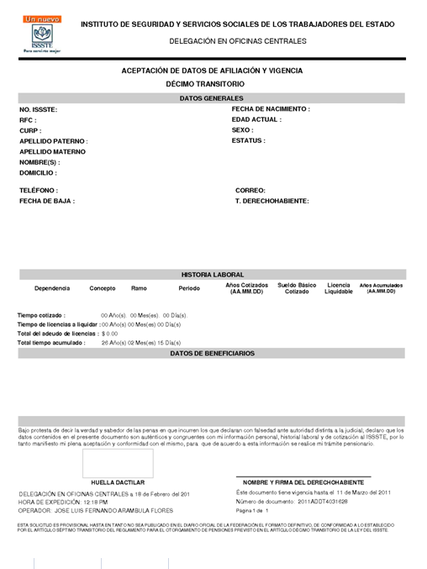
Documento de aceptación de datos
Subdirección de Pensiones

Slide 12

Subdirección de Pensiones

